Slide 1
Авторы:
воспитатели МБДОУ № 33 г. Коврова
Марёшина Ольга Владимировна
Морозова Ольга Александровна

Slide 2
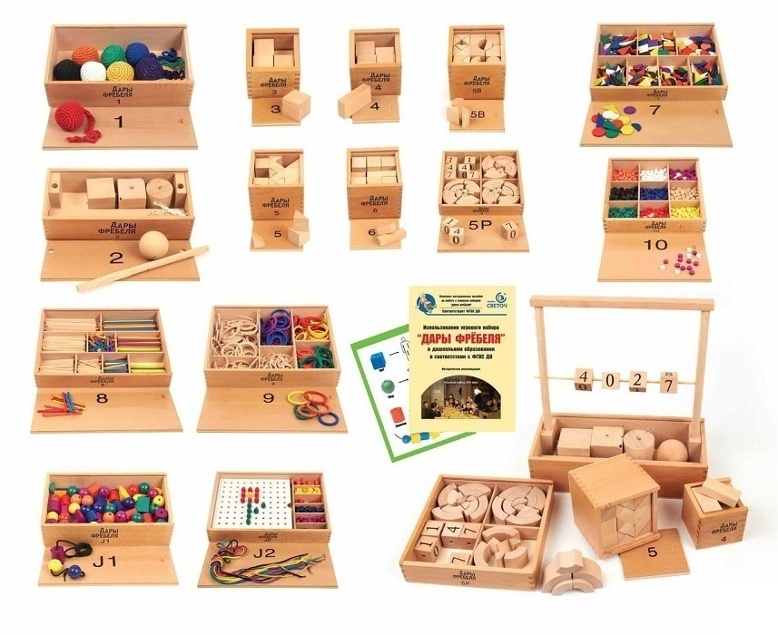
Фридрих Вильгельм Август Фрёбель 21 апреля 1782 года – 21 июня 1852 года немецкий педагог, теоретик дошкольного воспитания, создатель понятия «детский сад»

Slide 3
Принципы дошкольного образования в соответствии с ФГОС ДО | Принципы педагогики Фрёбеля | Реализация принципов обеспечивает решение задач ФГОС ДО
полноценное проживание ребенком всех этапов детства (младенческого, раннего и дошкольного), обогащение (амплификация) детского развития; | признание уникальности каждого ребенка; признание целостности детства в его проявлениях | охрана и укрепление психического и физического здоровья детей, в том числе их эмоционального благополучия; обеспечение преемственности целей, задач и содержания образования, реализуемых в рамках образовательных программ различных уровней (ООП ДО-ООП НО)

Slide 4
Принципы дошкольного образования в соответствии с ФГОС ДО | Принципы педагогики Фрёбеля | Реализация принципов обеспечивает решение задач ФГОС ДО
построение образовательной деятельности на основе индивидуальных особенностей каждого ребенка, при которой сам ребенок становится активным в выборе содержания своего образования, становится субъектом образования (индивидуализация дошкольного образования) | выявление индивидуальных способностей каждого ребенка, создание условий для их проявления в окружающей среде (природа и социум); создание условий для развития внутреннего потенциала ребенка | обеспечение равных возможностей для полноценного развития каждого ребенка в период дошкольного детства, независимо от места жительства, пола, нации, языка, социального статуса, психофизиологических и других особенностей (в том числе ОВЗ); создание благоприятных условий развития детей, в соответствии с их возрастными и индивидуальными особенностями и склонностями, развитие способностей и творческого потенциала каждого ребенка как субъекта отношений с самим собой, другими детьми, взрослыми и миром; обеспечение вариативности и разнообразия содержания Программ и организационных форм дошкольного образования, возможности формирования Программ различной направленности с учетом образовательных потребностей, способностей и состояния здоровья детей.

Slide 5
Принципы дошкольного образования в соответствии с ФГОС ДО | Принципы педагогики Фрёбеля | Реализация принципов обеспечивает решение задач ФГОС ДО
содействие и сотрудничество детей и взрослых, признание ребенка полноценным участником (субъектом) образовательных отношений; сотрудничество Организации с семьей; приобщение детей к социокультурным нормам, традициям семьи, общества и государства. | признание ребенка как части семьи и общества | формирование социокультурной среды, соответствующей возрастным, индивидуальным, психологическим и физиологическим особенностям детей; обеспечение психолого-педагогической поддержки семьи и повышение компетентности родителей (законных представителей) в вопросах развития и образования, охраны и укрепления здоровья детей.

Slide 6
Принципы дошкольного образования в соответствии с ФГОС ДО | Принципы педагогики Фрёбеля | Реализация принципов обеспечивает решение задач ФГОС ДО
поддержка инициативы детей в различных видах деятельности; формирование познавательных интересов и познавательных действий ребенка в различных видах деятельности. | целостный взгляд на развитие каждого ребенка | формирование общей культуры личности детей, в том числе ценности ЗОЖ, развитие их социальных, нравственных, эстетических, интеллектуальных, физических качеств, инициативности, самостоятельности и ответственности ребенка, формирование предпосылок учебной деятельности.

Slide 7
Принципы дошкольного образования в соответствии с ФГОС ДО | Принципы педагогики Фрёбеля | Реализация принципов обеспечивает решение задач ФГОС ДО
возрастная адекватность дошкольного образования (соответствие условий, требований, методов возрасту и особенностям развития); учет этнокультурной ситуации развития детей. | единство воспитания и образования, социума и природы, следование природе ребенка, его внутренним законам. | объединение воспитания и обучения в целостный образовательных процесс на основе духовно-нравственных и социокультурных ценностей и принятых в обществе правил и норм поведения в интересах человека, семьи, общества.

Slide 8
Цель знакомства детей младшего дошкольного возраста с «Дарами Фребеля» : развитие у них познавательной, речевой, игровой, двигательной и творческой активности.

Slide 9
Задачи:
познакомить детей с сенсорными эталонами, их практическим использованием в конструктивной деятельности;
развивать мыслительные умения: сравнивать, анализировать, классифицировать, обобщать, основываясь на практическом опыте;
развивать физические качества детей младшего дошкольного возраста;
развивать творческое воображение детей младшего дошкольного возраста;
развивать навыки игрового взаимодействия со взрослыми и сверстками с использованием игрового набора «Дары Фребеля»;
способствовать организации самостоятельной игровой деятельности детей с использованием «Даров Фребеля».

Slide 10
«Знакомство»
«Найди домик»

Slide 11
«Наряди ёлочку»
«Вправо - влево»

Slide 12
Образовательная область «Познавательное развитие»
«В мире фигур»
«Морские обитатели»

Slide 13
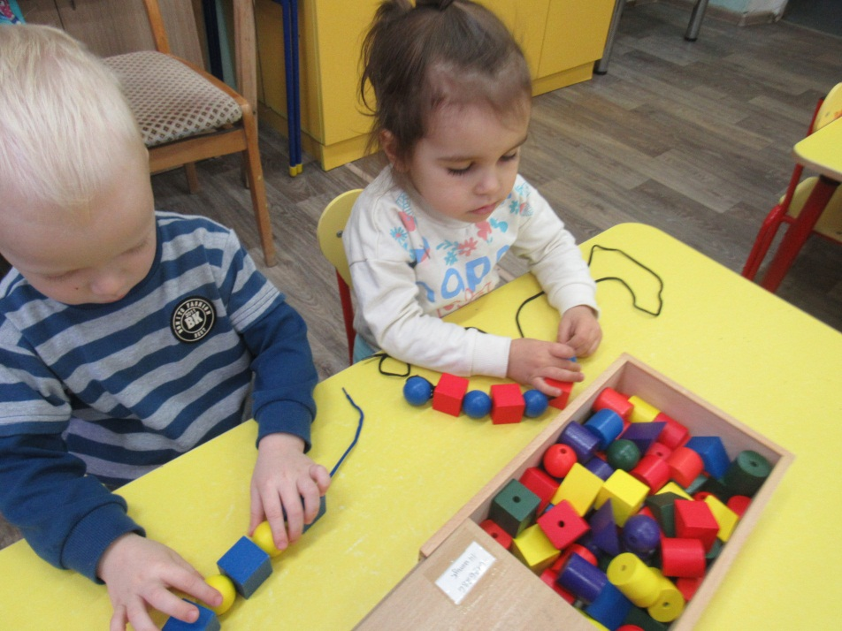
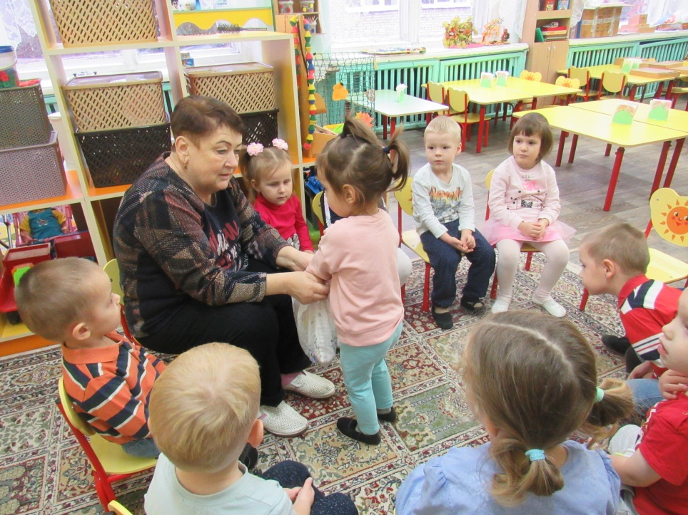
Образовательная область «Познавательное развитие»
«Волшебный мешочек»
«Подари бусы куклам»

Slide 14
Образовательная область
«Речевое развитие»
«Колобок»

Slide 15
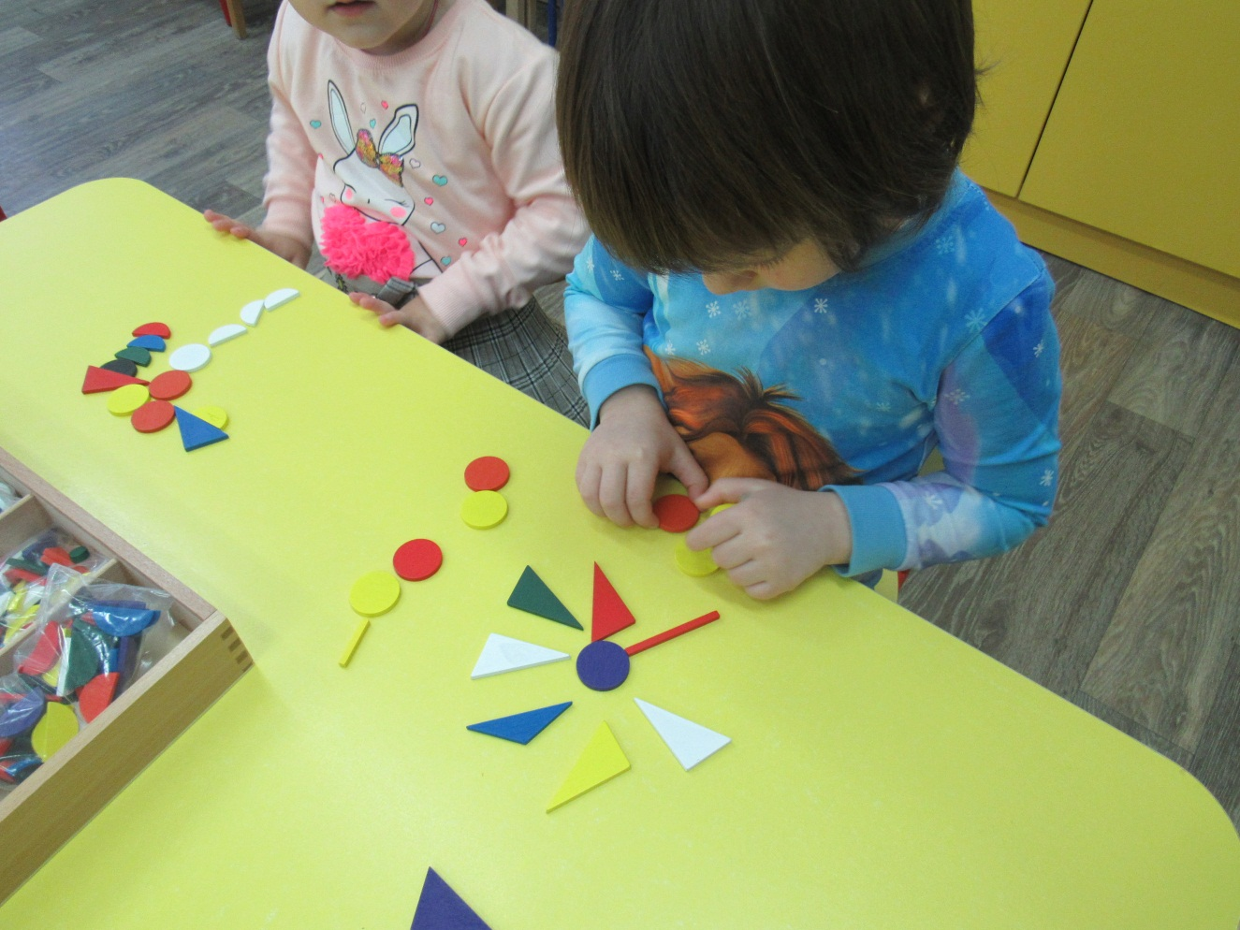
Образовательная область
«Художественно-эстетическое развитие»
«Волшебный цветок»

Slide 16
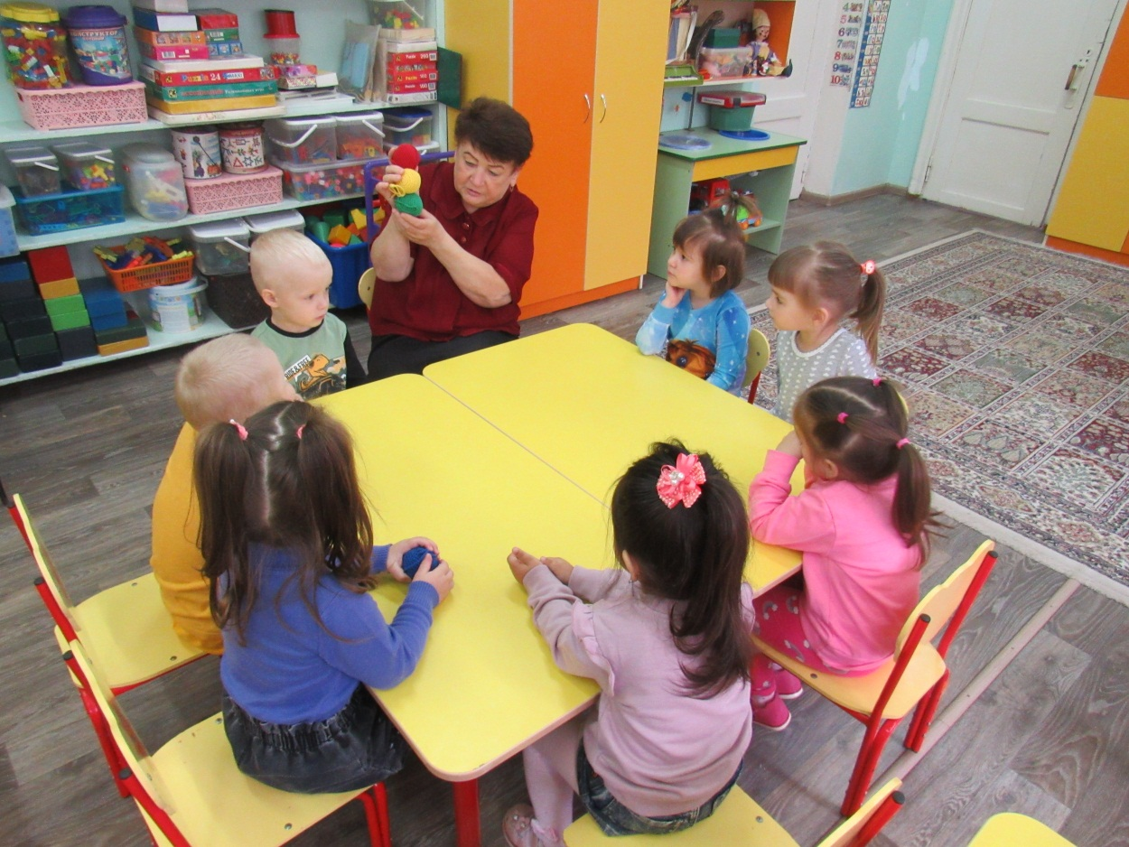
Образовательная область
«Социально - коммуникативное развитие»
«Дорожное движение»

Slide 17
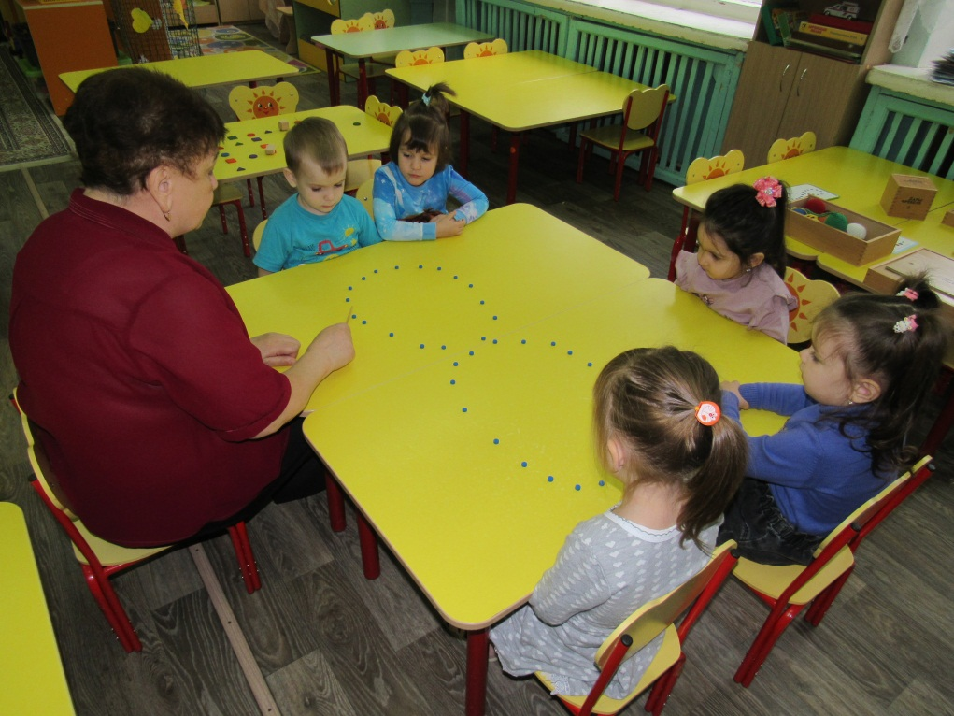
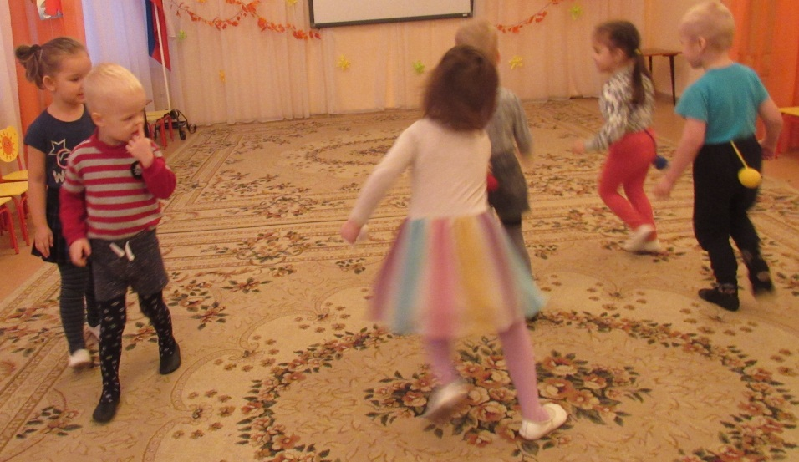
Образовательная область «Физическое развитие»
«Тише мыши»
«Охрана зрения»

